Slide 1

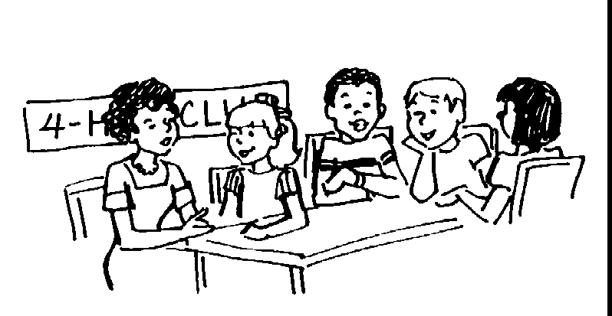
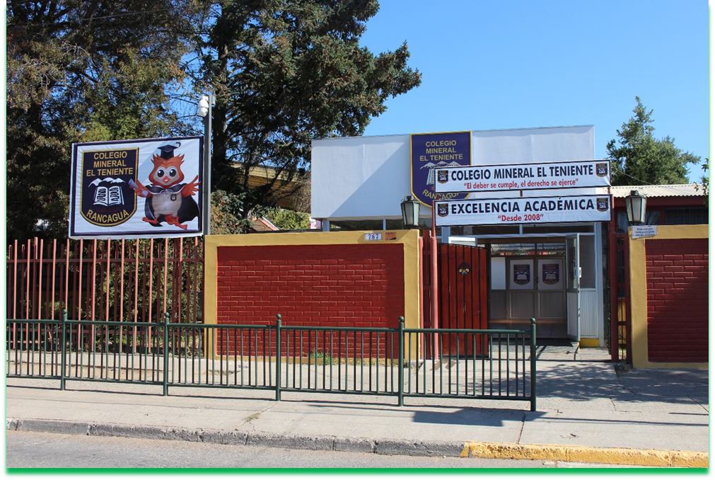
ASIGNATURA: TECNOLOGÍA
CLASE N° 9

Slide 2
¿Qué vamos Aprender hoy?
Elaborar un objeto tecnológico para responder a desafíos, experimentando con: técnicas y herramientas para medir, cortar, plegar, pegar, pintar, entre otras; materiales como papeles, fibras, plásticos, desechos, entre otros. Identificar significado de “Desecho”.
¿Qué vamos a lograr?
Distinguir material de desecho.
Utilizar materiales de casa para construir instrumento.
Experimentar con herramientas para marcar, dibujar, recortar, pegar, unir, pintar y armar. Elaborar un instrumento musical, con material de desecho.

Slide 3

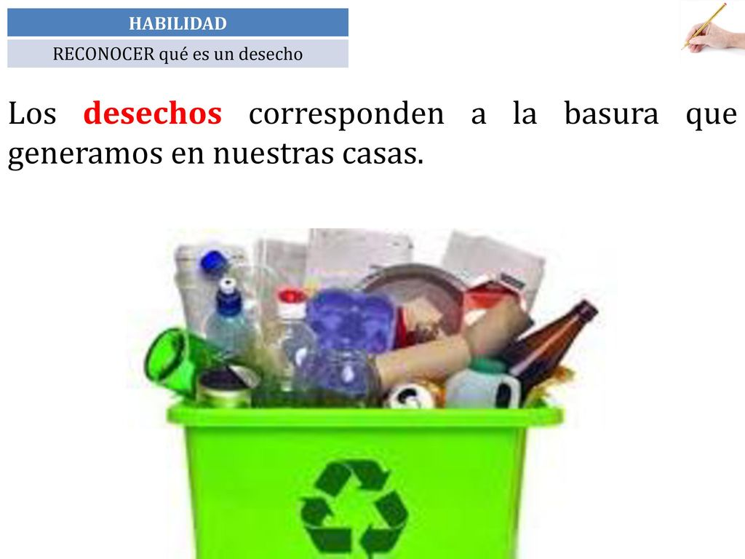
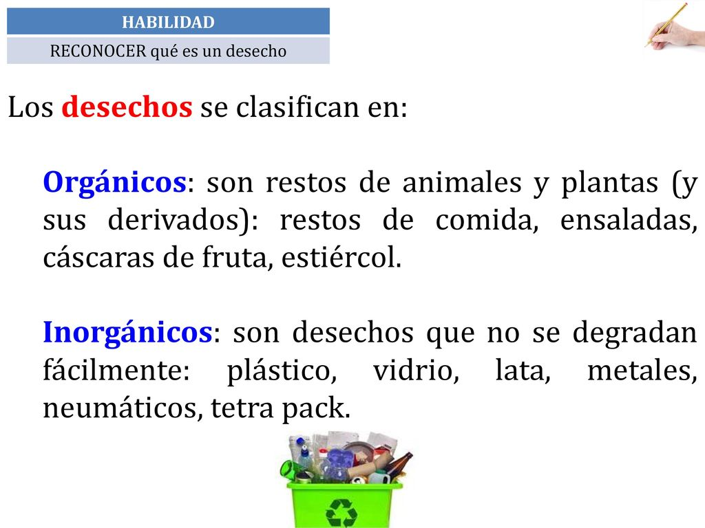
Para no olvidar y tomar en cuenta

Slide 4
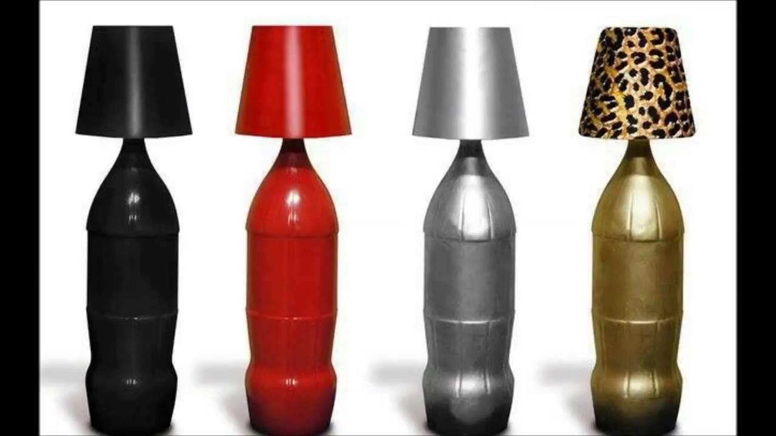
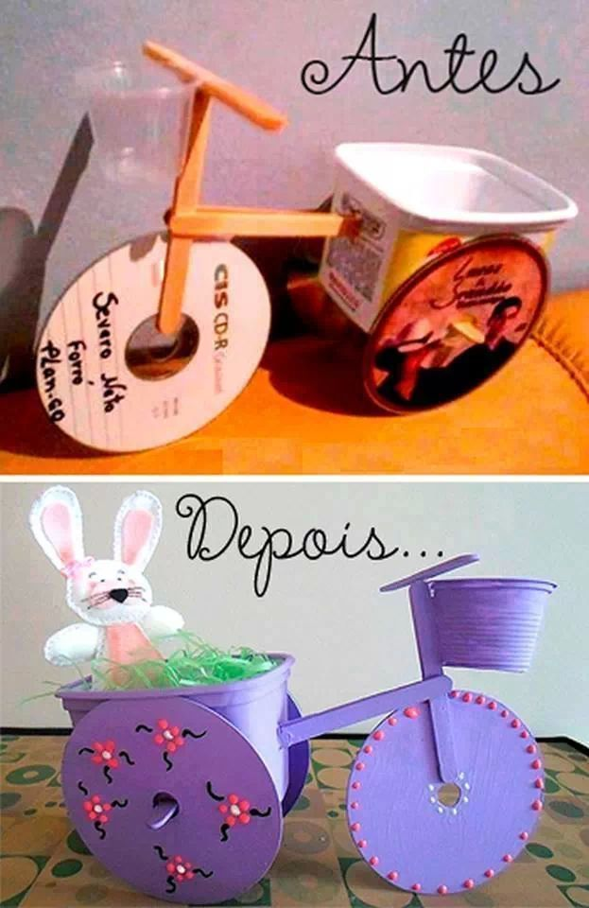
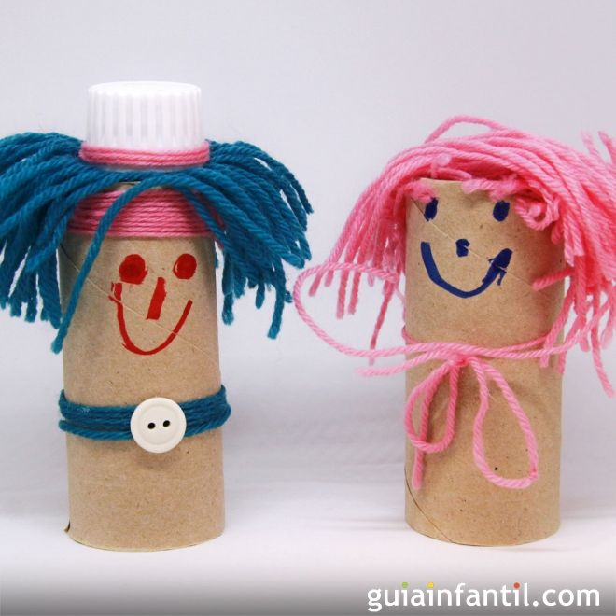
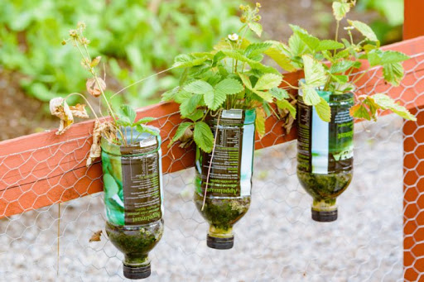
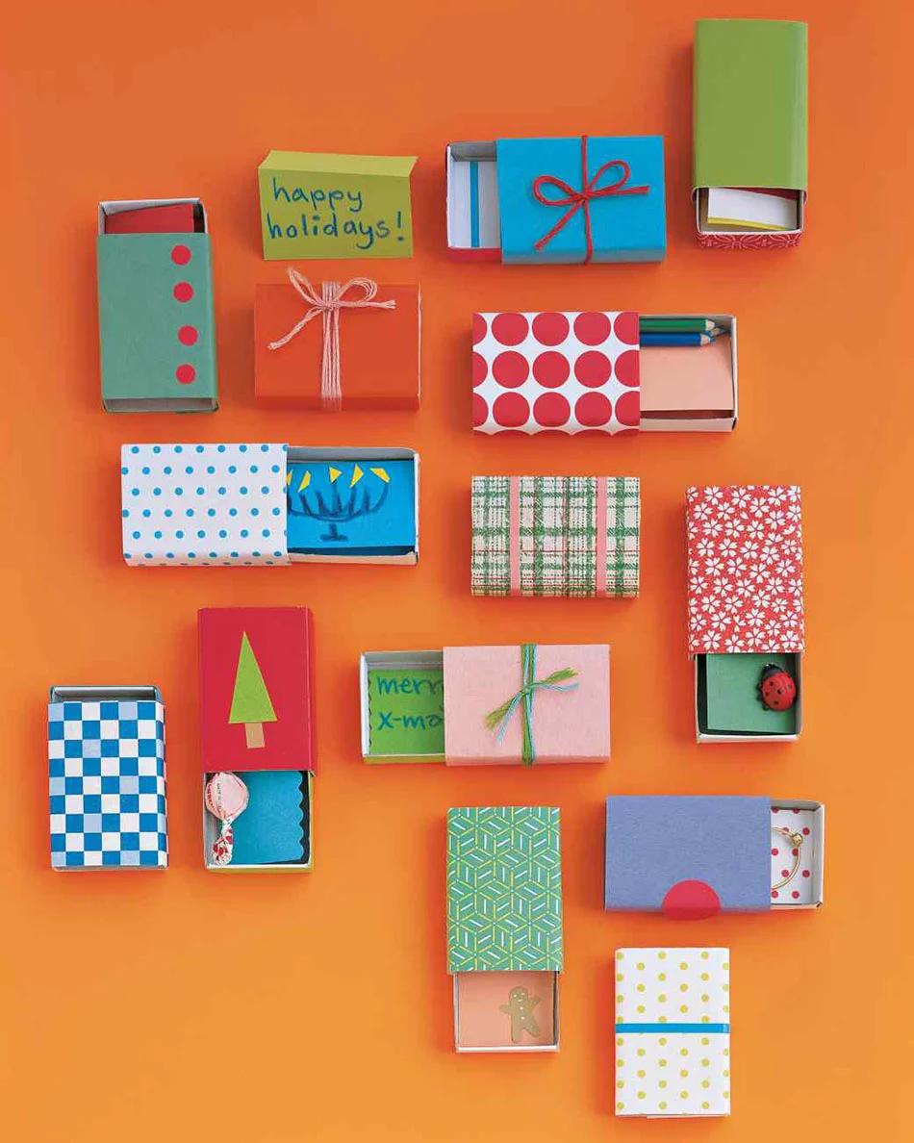
Sabías que con material de desecho se pueden hacer muchas cosas útiles y artísticas.

Slide 5
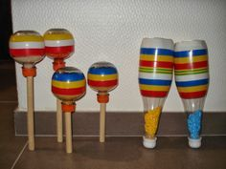
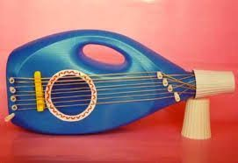
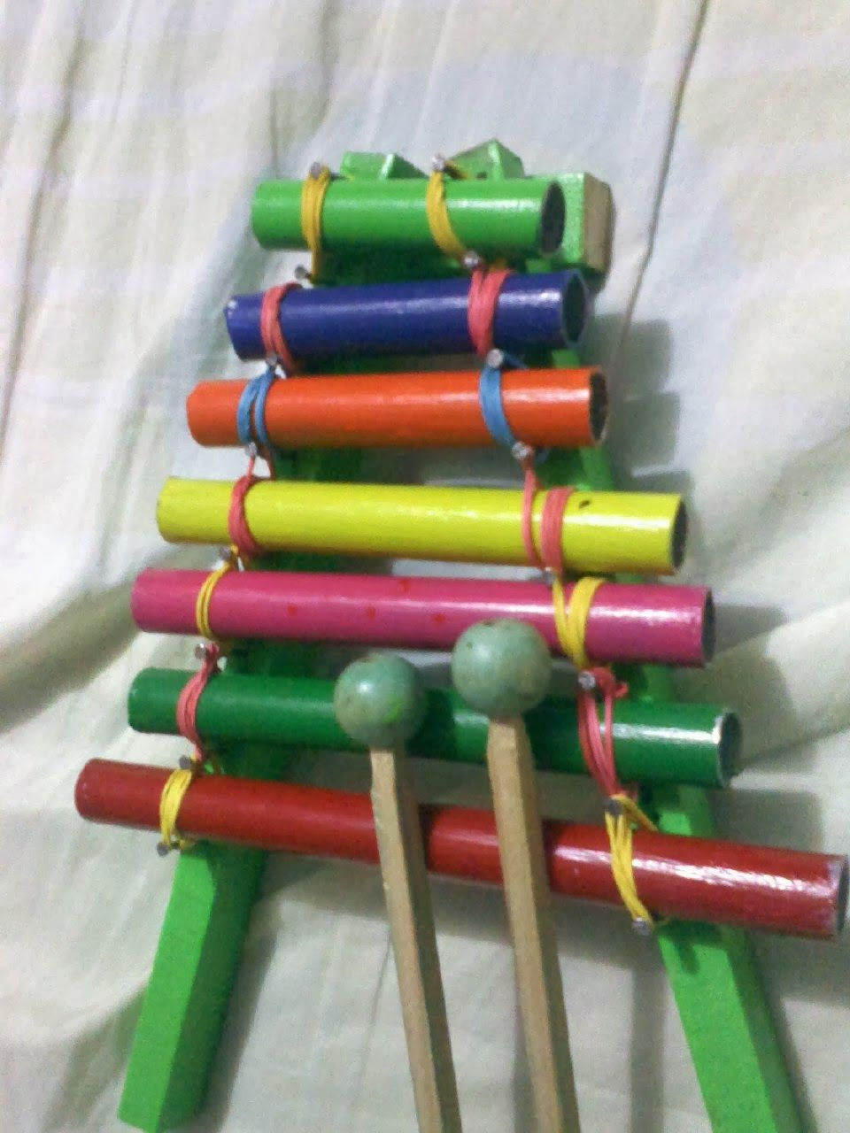
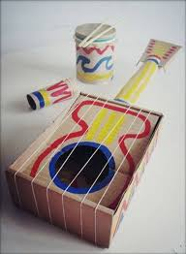
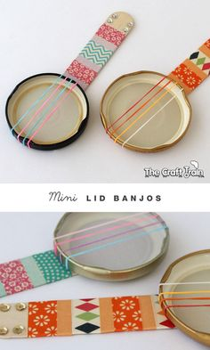
Como también hermosos instrumentos musicales, ve algunos ejemplos.

Slide 6
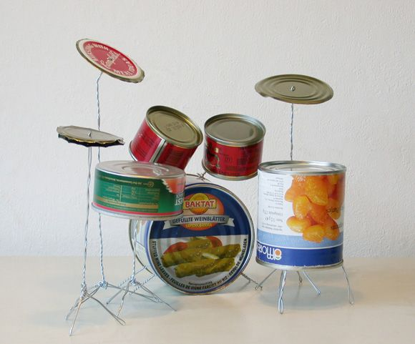
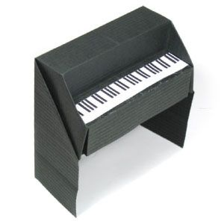
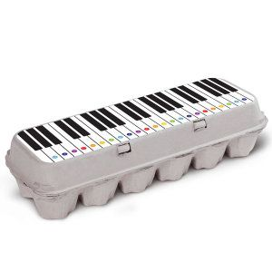
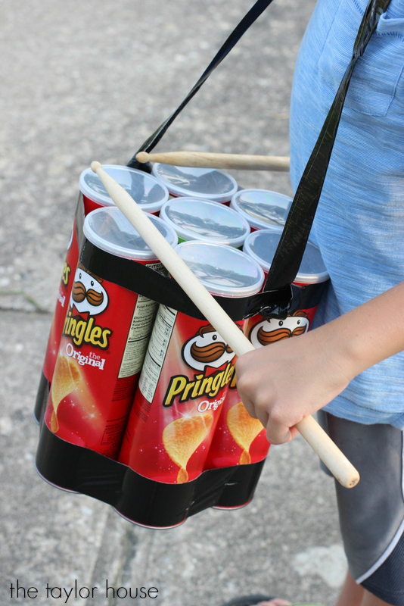

Slide 7
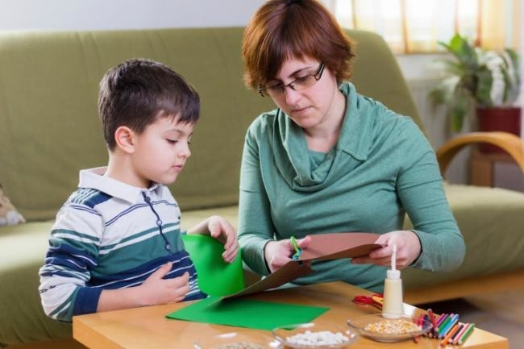
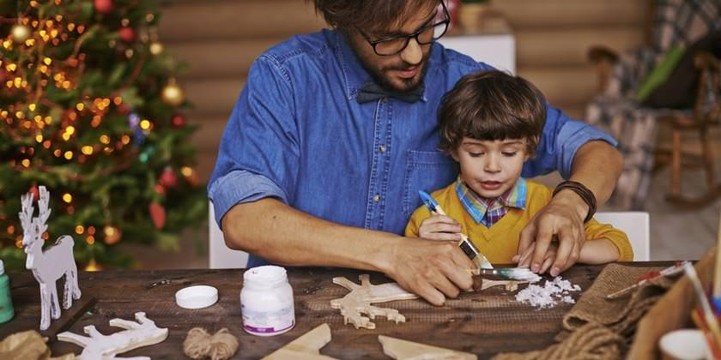
Haz tu instrumento musical junto a un integrante de tu familia, y no olvides agradecerle, nosotras también le agradecemos y deseamos puedas continuar desarrollando tus habilidades y cuidándote mucho, eres muy importante. A la distancia, por ahora, te enviamos un abrazo gigante, te extrañamos mucho, ya estaremos todos juntos otra vez.

Slide 8

Socializa la actividad con tu familia, cuídate mucho, no salgas de casita, y diviértete aprendiendo. Cualquier duda comunícate con tu profesora jefe.

